Slide 1

শুভেচ্ছা

Slide 2

li
Prepared by :
Cantonment Public School and College,Momenshahi.

Slide 3
Lesson 6-1
অধ্যায়-৬
শিশুর বর্ধন ও বিকাশ

Slide 4
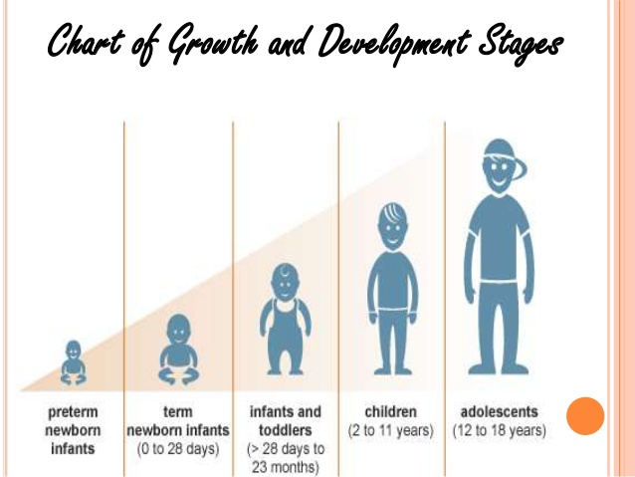


Slide 5
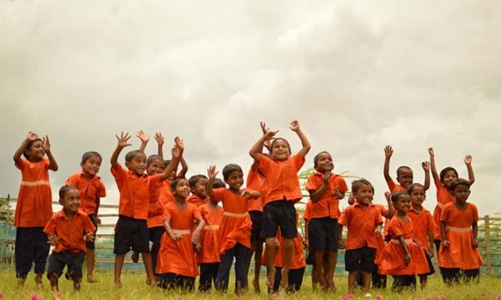
শিশুর বর্ধন ও বিকাশ

Slide 6
শিখনফল
এ পাঠ শেষে শিক্ষার্থীরা...
১। বর্ধন কী তা বলতে পারবে
২। বিকাশ কী তা ব্যাখ্যা করতে পারবে
৩। বর্ধনের বৈশিষ্ট্যগুলো বলতে পারবে
৪। বিকাশের বৈশিষ্ট্যগুলো উল্লেখ করতে পারবে
৫। বিকাশের ক্ষেত্রগুলো বর্ণনা করতে পারবে

Slide 7
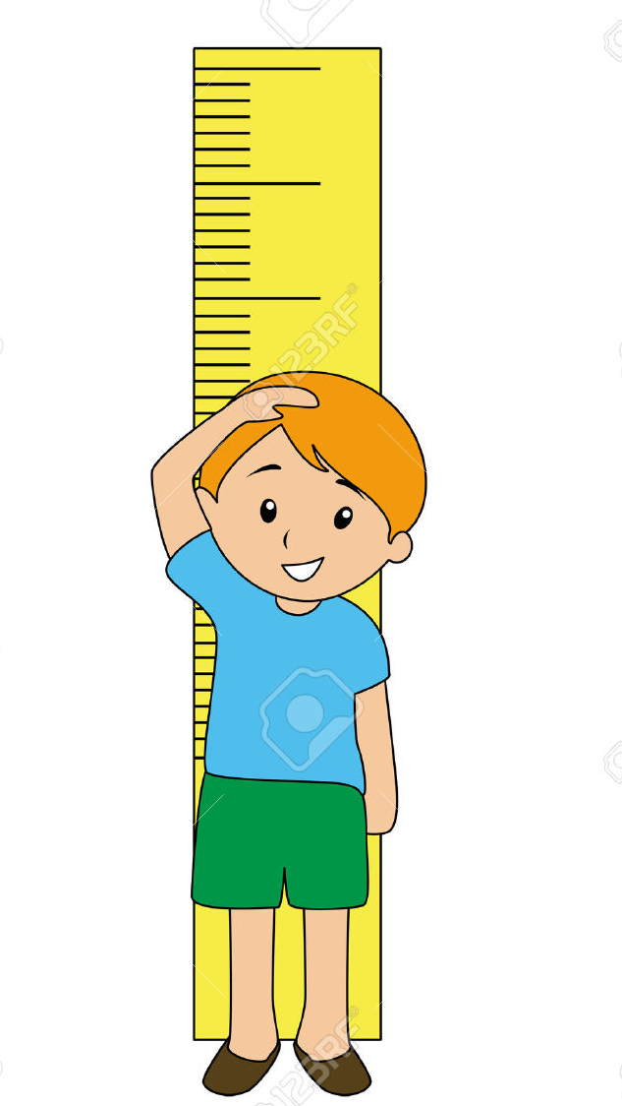
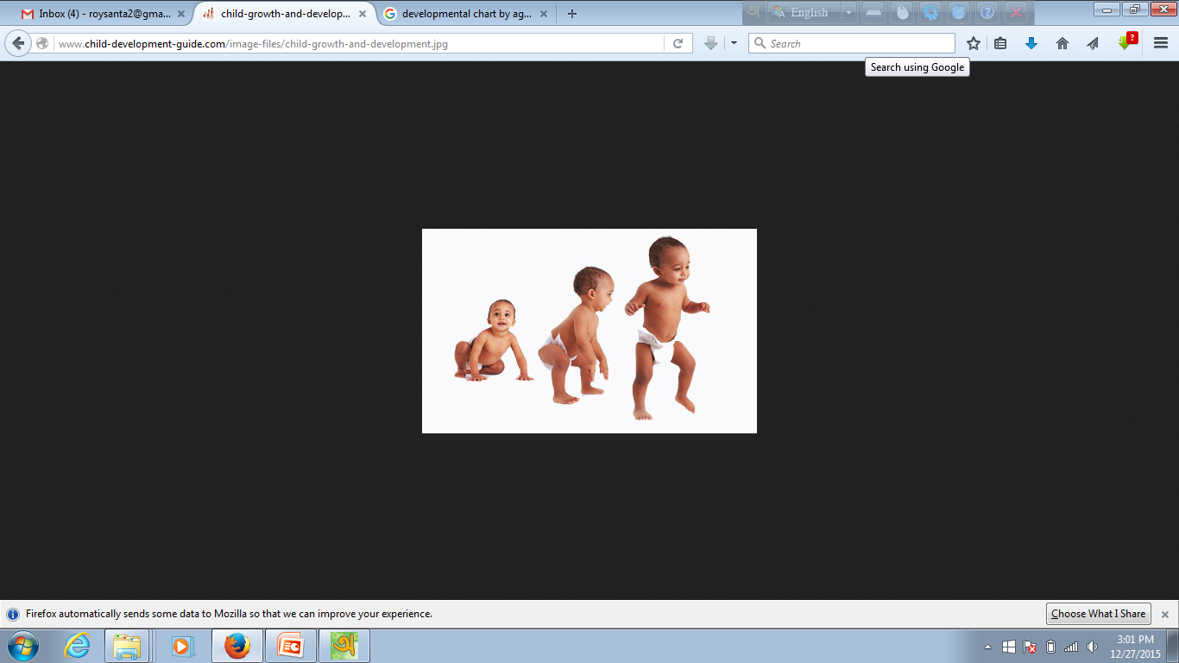
বর্ধন (Growth)
ওজন বৃদ্ধি
ছয় মাসে ওজন দ্বিগুন, এক বছরে তিনগুন
উচ্চতা বৃদ্ধি
৭ কেজি
৮ কেজি
৯ কেজি

Slide 8
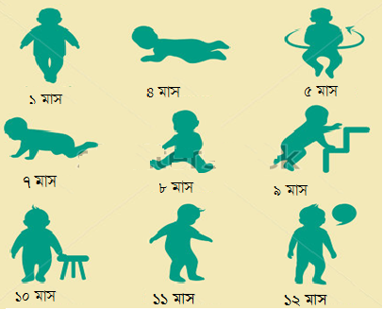
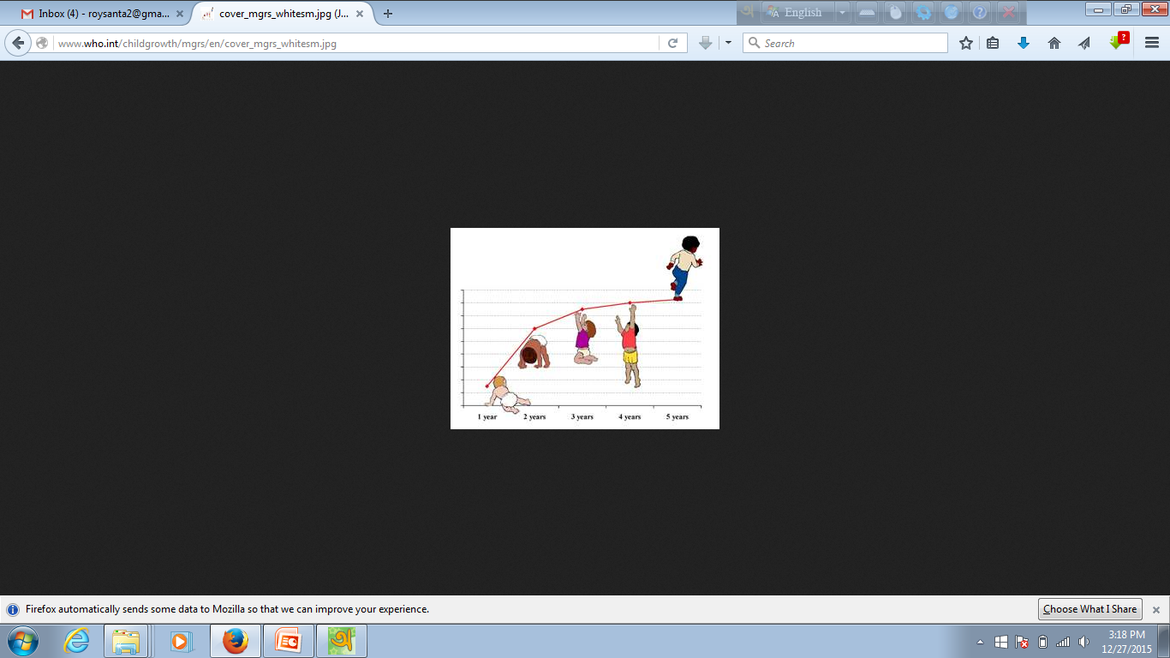
বিকাশ (Development)
অঙ্গ-প্রত্যঙ্গের ক্ষমতা অর্জন
গুনগত পরিবর্তন

Slide 9
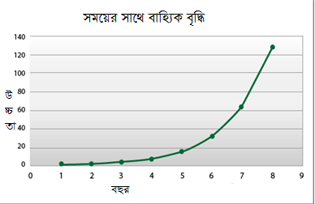

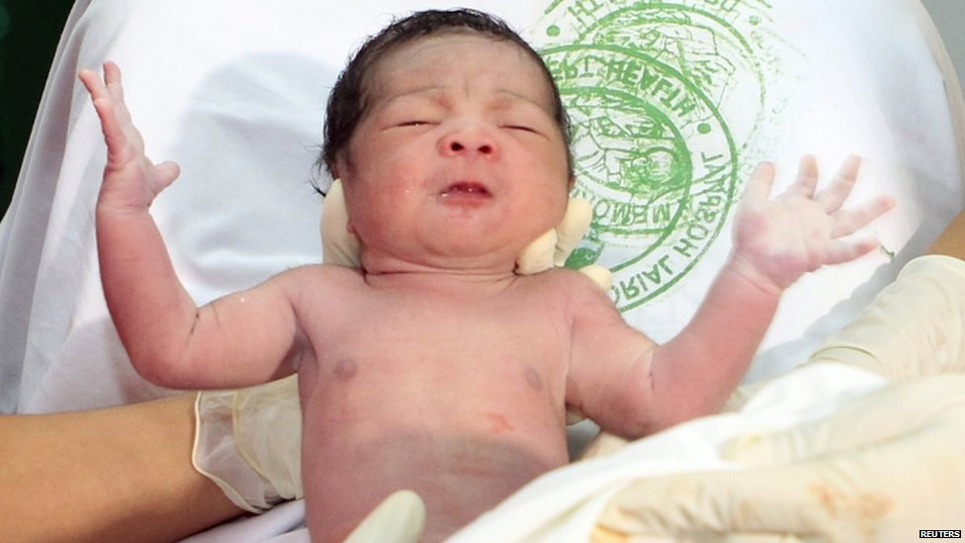
বর্ধনের বৈশিষ্ট্য
১দিন বয়স
২৫ বছর
নির্দিষ্ট সময় পর্যন্ত চলে
২৫ বছর পর্যন্ত
বর্ধনের গতি উর্দ্ধমুখী

Slide 10
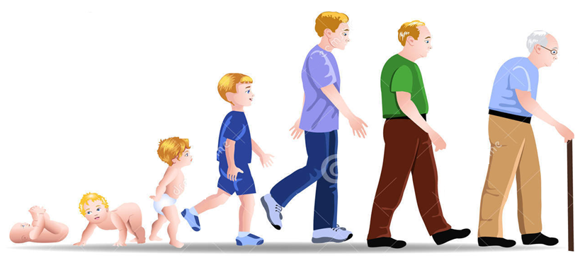
বিকাশের বৈশিষ্ট্য
বৃদ্ধ বয়সে নিম্নমুখী
মধ্য বয়সে মন্থর
শুরুতে উর্দ্ধমুখী
দক্ষতা ও কার্যক্ষমতার পরিবর্তন
জন্ম থেকে মৃত্যু পর্যন্ত চলমান

Slide 11
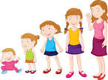
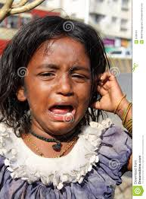
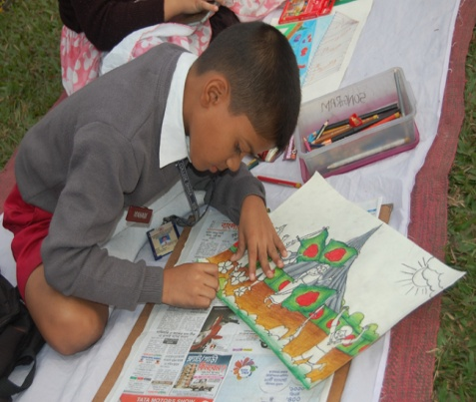
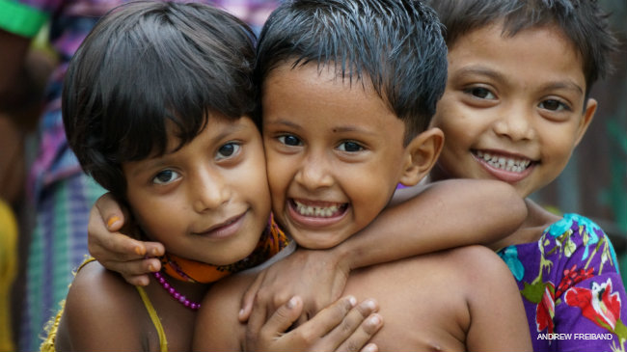

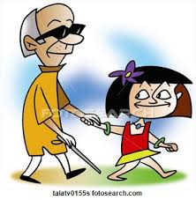
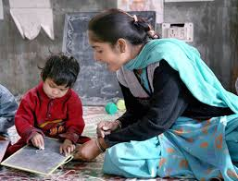
বিকাশের ক্ষেত্র
শারীরিক
বিকাশ
বুদ্ধিবৃত্তীয়
বিকাশ
সঞ্চালনমূলক বিকাশ
ভাষার বিকাশ
আবেগীয় বিকাশ
সামাজিক বিকাশ
নৈতিক বিকাশ

Slide 12
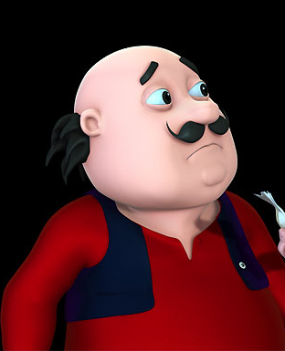
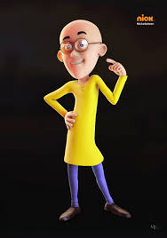
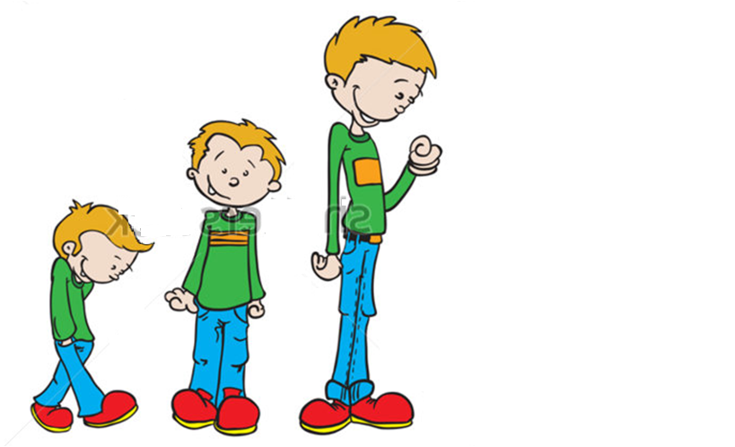
শারীরিক বিকাশ
আকার ও আকৃতির পরিবর্তন
ওজনের বৃদ্ধি
উচ্চতার বৃদ্ধি

Slide 13
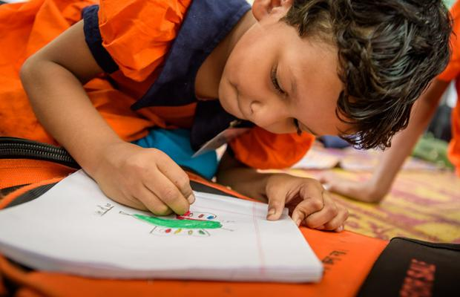
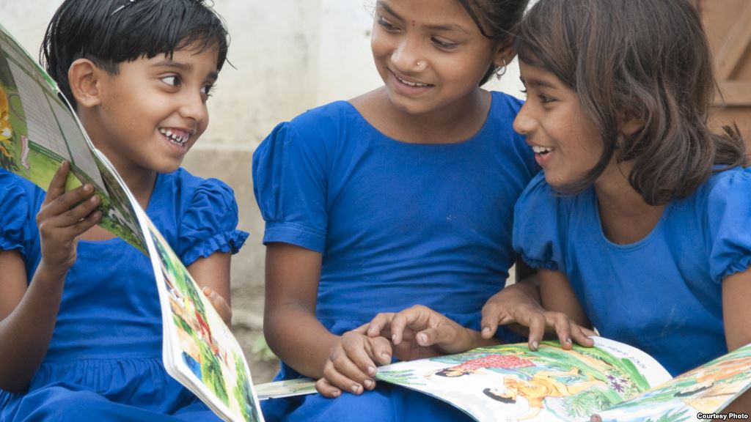
বুদ্ধিবৃত্তীয় বিকাশ
সৃজনী শক্তি
এছাড়াও.....
সমস্যার সমাধান
মনে রাখা
যুক্তি দিয়ে চিন্তা করা
বুঝতে চেষ্টা করা

Slide 14
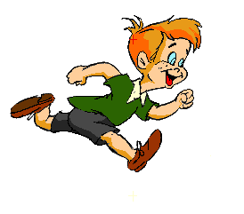
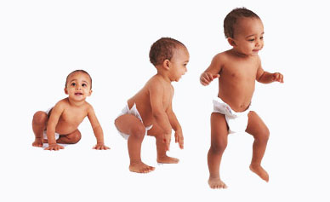

সঞ্চালনমূলক বিকাশ
বসতে পারা
ভারসাম্য রাখতে পারা
হাঁটতে পারা
দৌড়াতে পারা

Slide 15
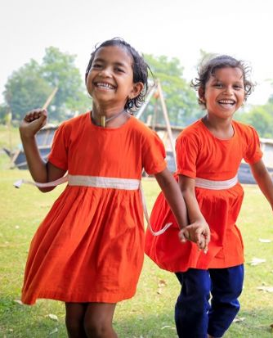
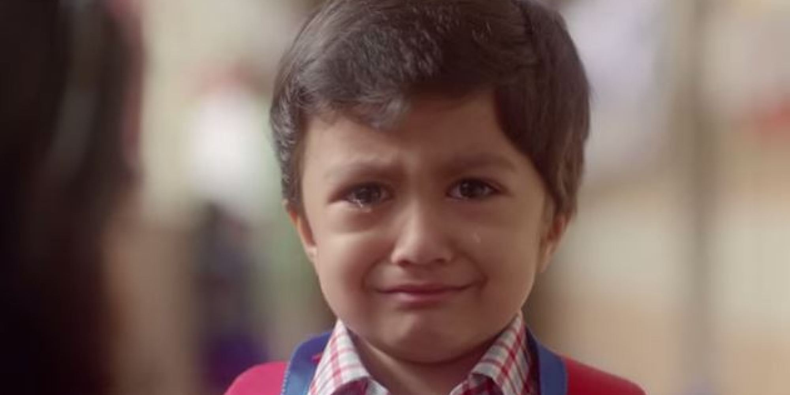
আবেগীয় বিকাশ
খুশি হলে হাসা
ব্যাথা পেলে কাঁদা

Slide 16
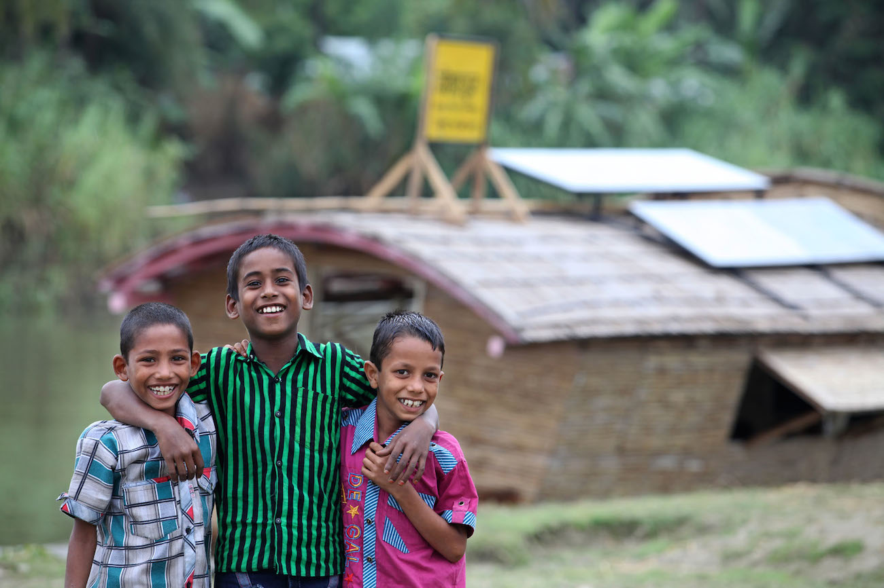
সামাজিক বিকাশ
অন্যকে সাহায্য করা
দয়া প্রদর্শন
  সৌজন্য বোধ
বন্ধুত্ব

Slide 17
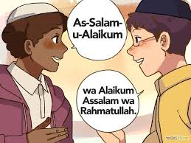
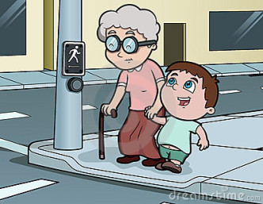
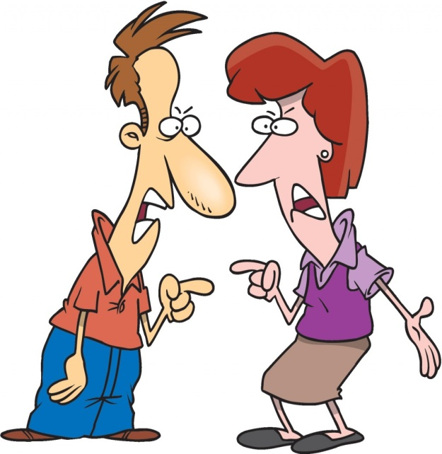
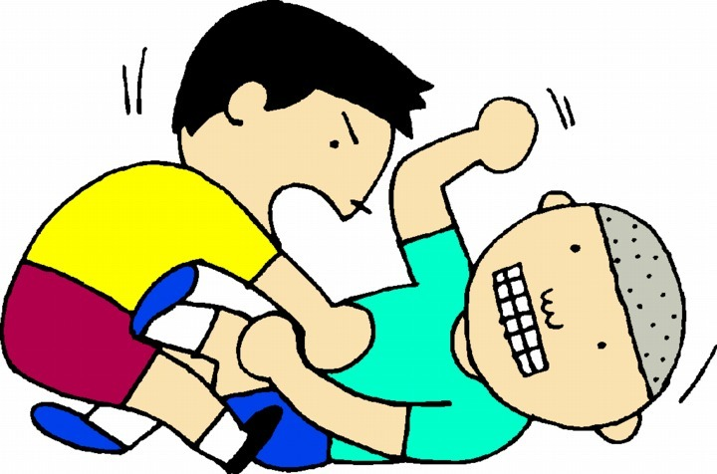
নৈতিক বিকাশ

Slide 18
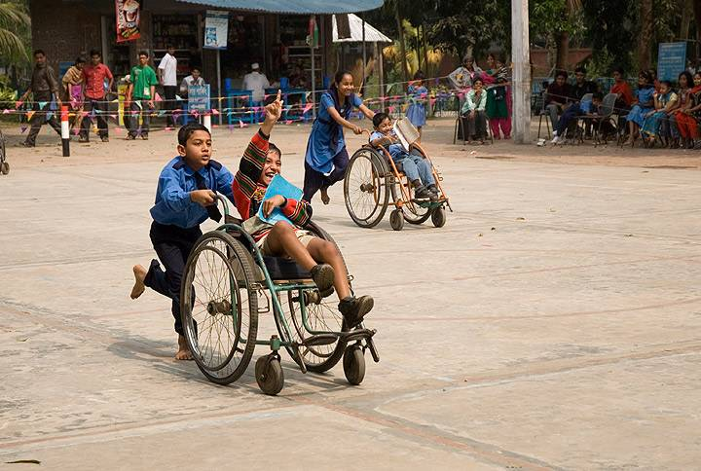
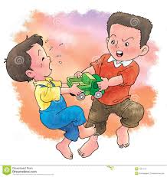
দলগত কাজ
দল - বর্ধন
নৈতিক বিকাশের কয়েকটি ইতিবাচক কাজের তালিকা তৈরি কর
দল - বিকাশ
নৈতিক বিকাশের কয়েকটি নেতিবাচক কাজের তালিকা তৈরি কর

Slide 19
দলগত কাজ
নৈতিক বিকাশ
ইতিবাচক দিক
ভালো-মন্দ বোঝা
ন্যায়-অন্যায় বোধ গড়ে উঠা
অন্যায়ের জন্য অনুশোচনা
প্রতিবন্ধীদের সাহায্য করা
নেতিবাচক দিক
মিথ্যা বলা
প্রতারনা করা
অন্যের ক্ষতি করা
ঝগড়া করা

Slide 20
মূল্যায়ন
1। পরিমানগত পরিবর্তন কি?
ক) বর্ধন খ)বিকাশ গ) বিকাশের স্তর ঘ) বিকাশের ক্ষেত্র
২। গুণগত পরিবর্তন কি?
ক) বিকাশের বৈশিষ্ট্য খ) বর্ধন গ) বিকাশের স্তর ঘ) কার্যক্রম
৩। জন্মগ্রহনের পর একজন নবজাতকের ওজন কত থাকা উচিত?
ক) ২ কেজি খ) ৩ কেজি গ) ৪ কেজি ঘ) ৫ কেজি
৪। কত বছর পর্যন্ত বর্ধন চলে?
ক) ৩০ বছর খ) ৩২ বছর গ) ২৫ বছর ঘ) ২৮ বছর
৫। বৃদ্ধ বয়সে বিকাশের গতি কেমন থাকে?
ক) উর্দ্ধমুখী খ) নিম্নমুখী গ) মন্থর ঘ) স্থির

Slide 21
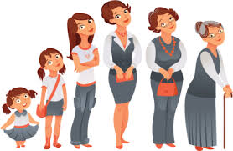

বাড়ির কাজ
বর্ধন ও বিকাশের পার্থক্য লিখ।

Slide 22
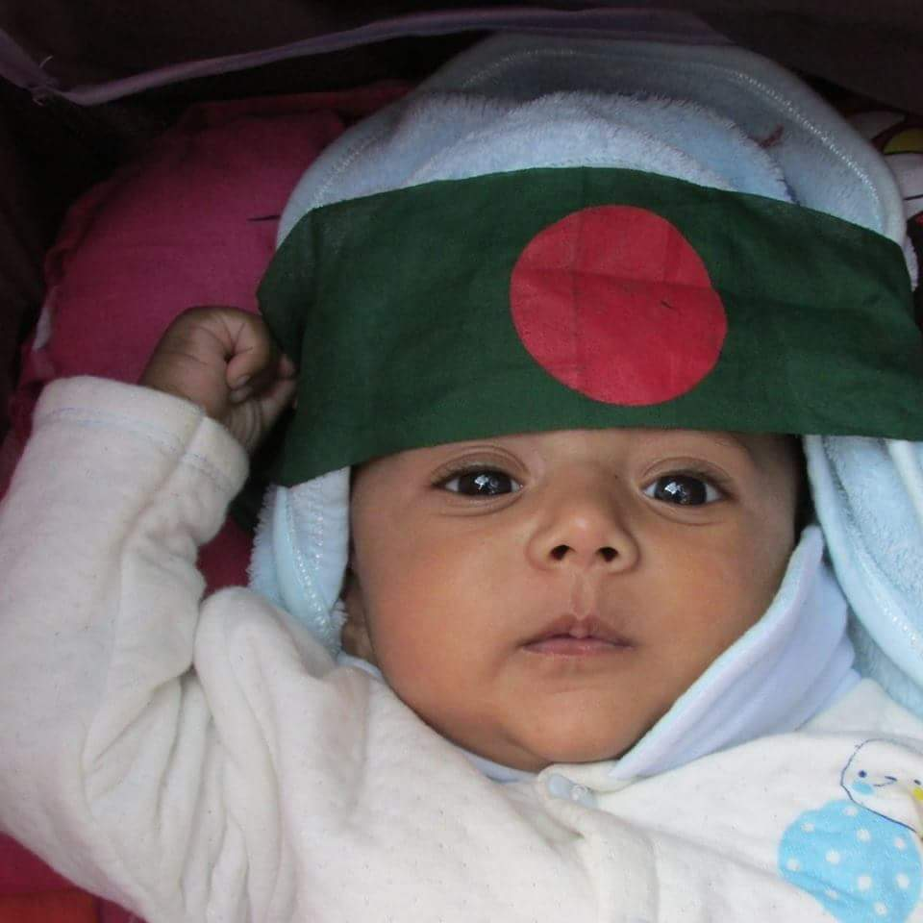

ধন্যবাদ

